Slide 1


Tesi di Laurea Magistrale in
Ingegneria Informatica
Monitoraggio di flussi e densità pedonale presso aree congestionabili mediante sensori innovativi
Gianluca Ceccoli
Relatore:
Chiar.^{mo} Prof. Roberto Sacile
Correlatore:
Dott. Luca Zero
Anno accademico 2018/2019
Notes:
Buongiorno a tutti, io sono Gianluca Ceccoli e questa è la mia tesi di laurea «Monitoraggio di flussi e densità pedonale presso aree congestionabili mediante sensori innovativi»

Slide 2

0
Indice
Obiettivi e motivazioni
Stato dell’arte
Wi-Fi
Architettura proposta
Applicazione al caso di studio
Considerazioni finali
Sviluppi futuri
Notes:
Durante la discussione toccherò i seguenti punti. Partendo da concetti generici arriverò a spiegare come funziona l’architettura proposta e come questa sia stata applicata al caso di studio

Slide 3
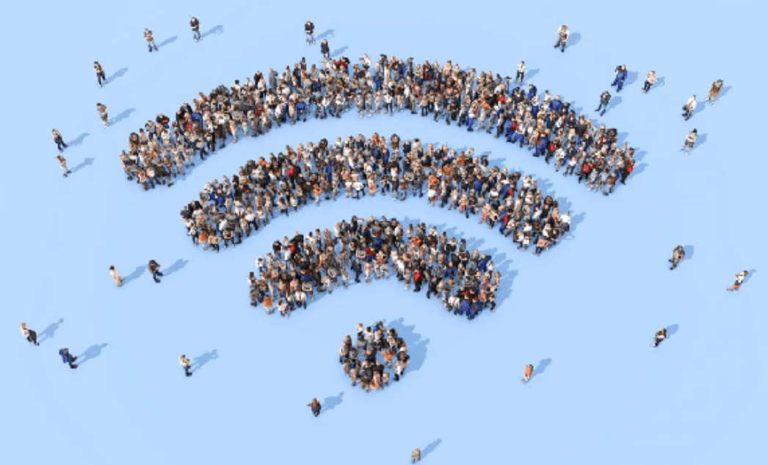
Obiettivi e motivazioni
Segnalazione di congestione pedonale in luoghi ristretti
Prevenzione di situazioni pericolose causate da sovraffolamenti
Classificazione traffico pedonale in tre livelli di affollamento: libero, affollato, a rischio
Realizzazione e installazione di un sistema di monitoraggio pedonale tramite Wi-Fi
Notes:
Necessità di prevenire situazioni pericolose causate da sovraffollamenti pedonali in luoghi la cui capacità massima è messa a dura prova
Lo sviluppo tecnologico consente metodi di monitoraggio alternativi alla videosorveglianza
Sviluppare un sistema di monitoraggio pedonale basato su sensori wifi per la classificazione del traffico in 3 livelli di viabilità

Slide 4
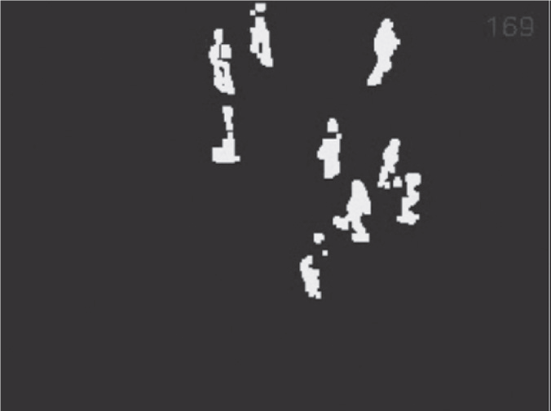
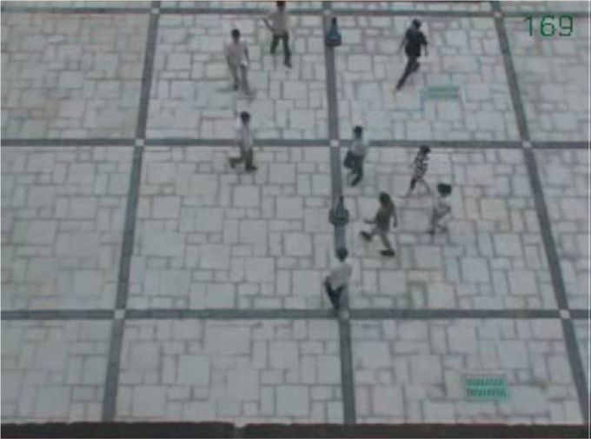
Stato dell’arte
Videocamere
Registrano immagini RGB o in scala di grigio
Rilevazione del foreground: frame differencing / background subtraction
Livello macroscopico. Soluzioni a problemi di tipo ROI (Region of Interest)
Precisione cala con grandi masse
Problemi di privacy
Problemi estetici e funzionali di posizionamento (occlusioni/illuminazione)
Notes:
Videocamere registrano immagini rgb o scala di grigio da cui estrarre foreground con frame differencing o background subtraction
Crowd analysis a livello macroscopico per problemi ti tipo ROI
Punti a sfavore: precisione con grandi masse, problemi di posizionamento in termini di occlusioni o impatto estetico, problemi cambiamenti di luce e privacy

Slide 5
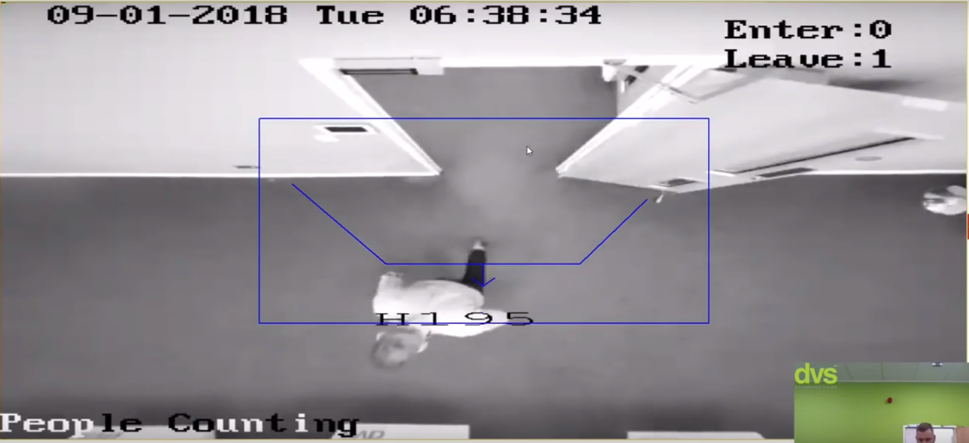
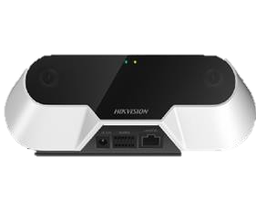
Stato dell’arte
Videocamere stereoscopiche
Registrano immagini RGB o in scala di grigio
Livello microscopico. Soluzioni a problemi di tipo LOI (Line of Interest)
Stessi lati negativi delle videocamere
Posizionamento sulla verticale dei varchi
Poco applicabile ad un ambiente aperto con molteplici vie di fuga
Notes:
Le videocamere stereoscopiche utilizzate a livello microscopico (sul singolo) per problemi LOI
Stessi svantaggi delle videocamere
Vincolo in più sulla verticale
Poco applicabili a luoghi aperti con molteplici vie di fuga

Slide 6
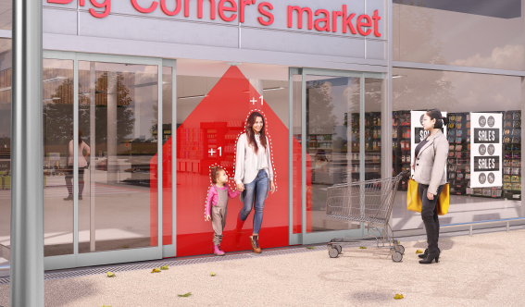
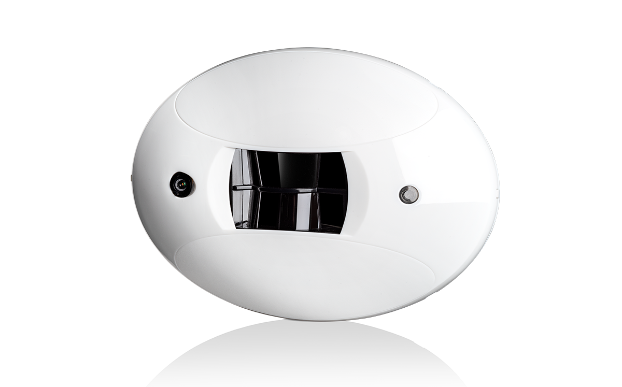
Stato dell’arte
Laser e infrarossi
Livello microscopico. Soluzioni a problemi di tipo LOI (Line of Interest)
Non sono necessarie immagini ad alta risoluzione. Computazione alleggerita
Più accessibili. Soluzioni sul mercato
Notes:
Laser e gli infrarossi buona alternativa alle telecamere stereoscopiche.
Non necessitando di registrare immagini ad alta risoluzione la computazione è molto alleggerita.
Problemi di tipo LOI

Slide 7
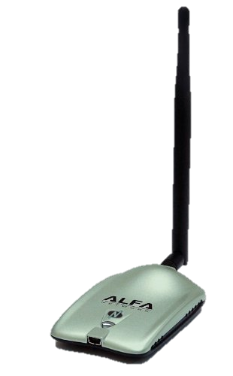
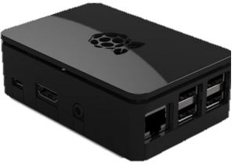
Stato dell’arte
Sniffer Wi-Fi
Intercettazione passiva dei dati che transitano sulla rete (wireless)
Agisce contando il numero di indirizzi MAC
Alternativa alle videocamere per problemi ROI ma anche per misure sui flussi
Basso costo, discreto, nessun problema di occlusioni o cambi di illuminazione
Va calcolato il tasso di rilevazione
Misura grossolana ma comunque indicativa
Notes:
Sniffer è un sistema che effettua intercettazione passiva del traffico in rete
Soluzione poco affermata. Ancora protagonista di esperimenti.
Agisce contando il numero di indirizzi mac captati dai dispositivi con il wifi acceso, non per forza connessi ad una rete.
Problema di tipo ROI, numero di persone nel raggio d’azione del sensore
Non ha i problemi delle telecamere ed è discreto
Misura grossolana perché dipende dal tasso di rilevazione ma per discriminare i livelli dovrebbe andare bene

Slide 8
Wi-Fi
Lo standard IEEE 802.11 definisce 3 tipi di frame scambiati dai dispositivi Wi-Fi:
Management Frame
Control Frame
Data frame
Esempi di Management Frame:
Association frame
Authentication frame
Beacon frame
Probe request
Probe response
Management Frame
Association Frame
Probe response
Authentication Frame
Probe request
Beacon Frame
Notes:
(LEGGI SLIDE)
Lo standard IEEE 802.11 definisce 3 tipi di frame scambiati dai dispositivi wifi: magagement frame, control frame, data frame. Quello che ci interessa approfondire è il tipo management di cui fanno parte altri 5 sottoframe: association, authentication, beacon e probe request/response

Slide 9
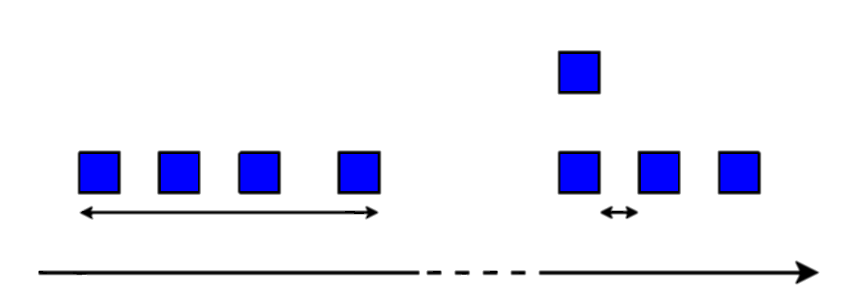
Wi-Fi
Due tipi di ricerche delle reti wireless:
Passive scanning (ascoltando i Beacon frame)
Active scanning (inviando Probe request e attendendo Probe response)
Beacon frame:
messaggi che gli AP (access point) inviano per segnalare la propria presenza e il proprio SSID
Probe request:
richieste che i dispositivi inviano agli AP conosciuti o in maniera broadcast
{
Burst
Frame
< 10 ms
IFAT
Time
Notes:
Beacon frame messaggi degli AP per segnalare la propria presenza e il proprio SSID
Probe request richieste che i dispositivi mandano ad AP con SSID specifici conosciuti o broadcast contenenti in chiaro informazioni riguardo loro stessi
Due modalità per scansione reti: passiva e attiva
Invio dei frame schematizzato come a destra

Slide 10
Wi-Fi
Informazioni contenute nelle Probe request:
RSSI (Received signal strength indication)
sequence number
Information Elements
indirizzo MAC
Sniffing delle Probe request
Source | Destination | Length | Info
1e:69:da:39:e9:7a | Broadcast | 176 | SN=912
Notes:
Nelle probe request che è contenuto l’indirizzo mac e altre informazioni di cui parleremo successivamente
Sniffing probe request

Slide 11
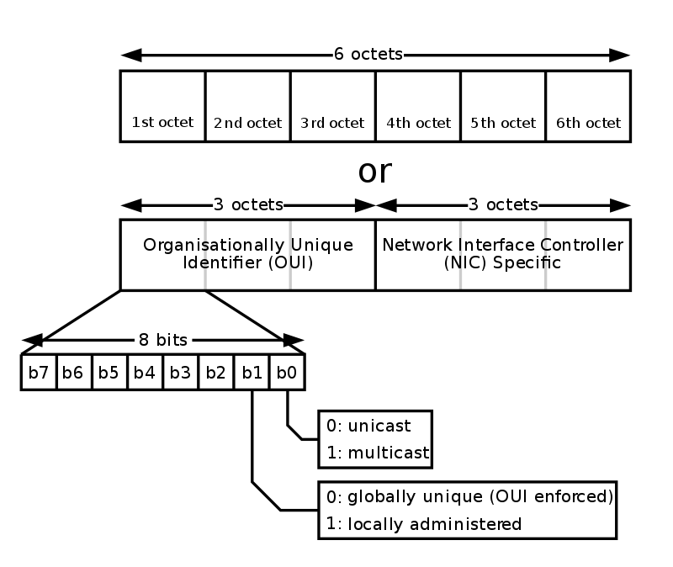
Wi-Fi
MAC (Media Access Control): Codice di 48 bit (6 byte) assegnato in modo univoco ad ogni scheda di rete, tuttavia modificabile tramite software
IEEE assegna prefissi di 3 byte in cambio di una tassa (OUI, Organizationally Unique Identifier). I produttori sono liberi di assegnare univocamente i restanti 3 byte ai propri dispositivi
Esempio di MAC
AA:BB:CC:DD:EE:FF
Notes:
(LEGGI SLIDE)
Codice di 6 byte assegnato in modo univoco ad ogni scheda di rete, tuttavia modificabile tramite sofware.
IEEE assegna prefissi di 3 byte in cambio di una tassa che prendono il nome di OUI organiztionally unique identifier.
I produttori sono poi liberi di assegnare i restanti 3 byte ai propri dispositivi con il vincolo di non usare mai lo stesso indirizzo due volte

Slide 12
Wi-Fi
Randomizzazione dell’indirizzo MAC:
Misura di protezione per la privacy
Impedisce il tracking
Non esiste uno standard
Ogni sistema operativo implementa la propria versione
Si riconosce per local bit asserito
CID (Company Identifier) analogo a OUI ma con local bit asserito.
Solo quando non connesso a una rete
Android (Google): DA:A1:19
A = 1010
Notes:
(LEGGI SLIDE)
Pratica chiamata randomizzazione dell’indirizzo MAC.
Misura per la protezione della privacy che alcuni sistemi operativi adottano per impedire il tracking dei dispositivi. Non esiste uno standard quindi ogni sistema operativo implementa la propria versione. E questo fa porre domande sulla loro efficacia.
Si riconosce per il local bit settato a 1 che è il secondo bit meno significativo del primo ottetto.
Analogamente agli OUI IEEE assegna prefissi di 3 byte chiamati CID company identifier.
Un indirizzo randomizzato in gergo viene chiamato locally assigned. Un esempio è il CID di google.
La randomizzazione viene effettuata solo quando il dispositivo non è connesso a nessuna rete e solitamente tra un burst e l’altro

Slide 13
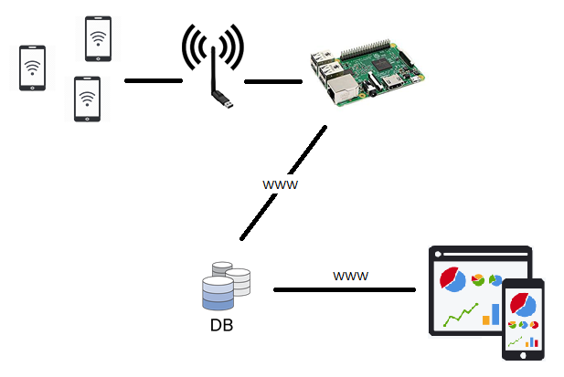
Architettura proposta
Poche soluzioni commercializzate
Sistema realizzato personalmente:
Raspberry Pi 3 b+ con ambiente Linux
Scheda di rete ALFA NETWORK AWUS036NH
Script di sniffing in Python
Database mySQL su server universitario
Applicazione web per visualizzazione dei dati
Notes:
(LEGGI SLIDE)
L’architettura proposta è costituita da un raspberry pi 3 modello b+ con ambiente linux su cui gira uno script di sniffing in python, una scheda di rete usb impiegata in monitor mode per catturare il traffico wireless e un server sito qui all’università che ospita un database mysql e l’applicazione web per la visualizzazione dei dati

Slide 14
Architettura proposta
Script di sniffing in Python:
Due thread separati:
uno per sniffing tramite libreria Scapy
uno per invio periodico dei dati al db
Derandomizzazione mediante algoritmo di fingerprinting e aggregazione su indirizzi (randomizzati) aventi la medesima impronta
Tempo di decadimento dopo ultima rilevazione
Notes:
Due thread
Obiettivo: fornire in output ad intervalli regolari il numero di dispositivi unici rilevati in quell’istante
Nessun problema per MAC globali. Problema per i locally assigned perché si conterebbero copie multiple.
Sviluppato un algoritmo di derandomizzazione in due fasi: fingerprinting e aggregazione
Ad ogni mac è assegnato un tempo di decadimento

Slide 15
Architettura proposta
Fingerprinting
Information Elements: dati contenuti nelle Probe request per segnalare agli AP le proprie caratteristiche fisiche
Non sono obbligatori
Lo standard 802.11 definisce che siano inclusi in ordine crescente
Set di IE trasmessi, relativi valori e ordine di comparizione usati come fonte di discriminazione
Information Element | ID
Service Set Identity (SSID) | 0
Supported Rates | 1
Power Capabilities | 33
HT Capabilities | 45
Extended Supported Rates | 50
Extended Capabilities | 127
VHT Capabilities | 191
Vendor ID | 221
Esempio di fingerprint:
probe:0,1,50,3,45,127,107,255,221,221,221,221(0017F2,0A),221(0050F2,08),221(001018,02),htcap:2D40,httag:1B,htmcs:ff000000000000000000,rates:02040B16,esrates:0C1218243048606C,extcap:0000088400000040
Notes:
(LEGGI SLIDE)

Slide 16
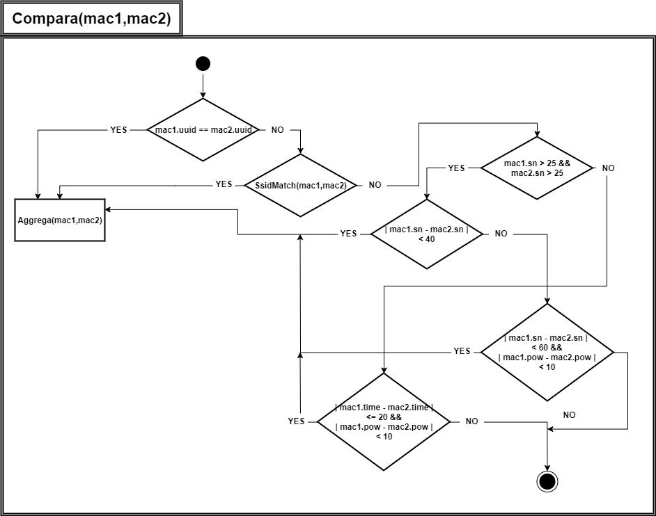
Architettura proposta
Aggregazione
Stabilire se due indirizzi MAC randomizzati aventi la stessa signature siano stati emessi dallo stesso dispositivo
Impiego di sequence number, SSIDs, RSSI, timestamp
Impiego delle Informazioni WPS (Wi-Fi Protocol Setup) tra cui UUID (Universally Unique Identifier) generato direttamente dal MAC
Notes:
Dopo aver diviso i MAC in bucket si controlla se ci siano mac localmente assegnati da dover aggregare all’interno dello stesso bucket
Lo scenario tipico è il controllo sul sequence number e sulla potenza ricevuta (spiegazione)
Capita però che alcuni dispositivi inviino le informazioni WPS
Liste di SSID

Slide 17

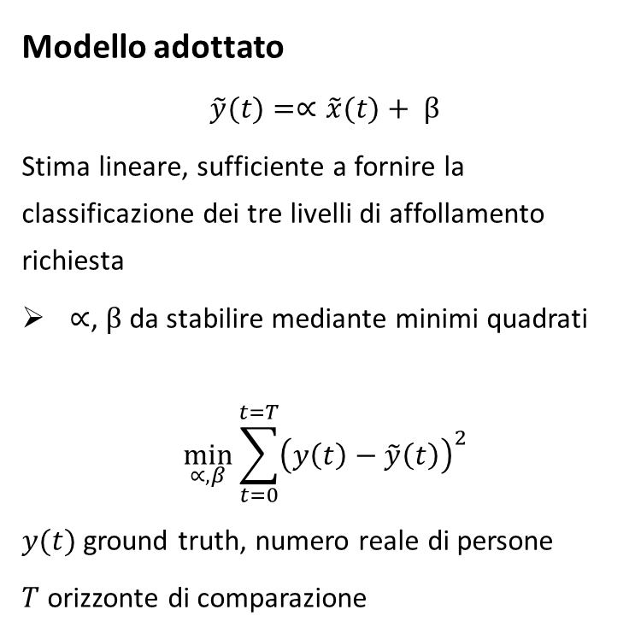
Architettura proposta
Modello adottato
$\tilde{y}(t)=∝\tilde{x}(t)+ β$
Stima lineare, sufficiente a fornire la classificazione dei tre livelli di affollamento richiesta
$∝$, $β$ da stabilire mediante minimi quadrati
$$\min_{∝,β}\sum_{t=0}^{t=T}{{\left(y\left(t\right)−\tilde{y}\left(t\right)\right)}^{2}}$$
$y(t)$ ground truth, numero reale di persone
$T$ orizzonte di comparazione
Modello dell’output
$$\tilde{x}(t)=x_{1}\left(t\right)+x_{2}\left(t\right)$$
$x_{1}(t)$ numero di Mac globali contati in [t, t+∆t],
$x_{2}(t)$ numero di Mac randomizzati aggregati in [t, t+∆t]
Misura rumorosa, fonti di rumore:
Accuratezza $x_{2}$
Dispositivi con Wi-Fi spento
Dispositivi con Wi-Fi acceso ma non rilevabili
Portata massima dello strumento o limiti dettati dall’architettura
Notes:
(LEGGI SLIDE)

Slide 18
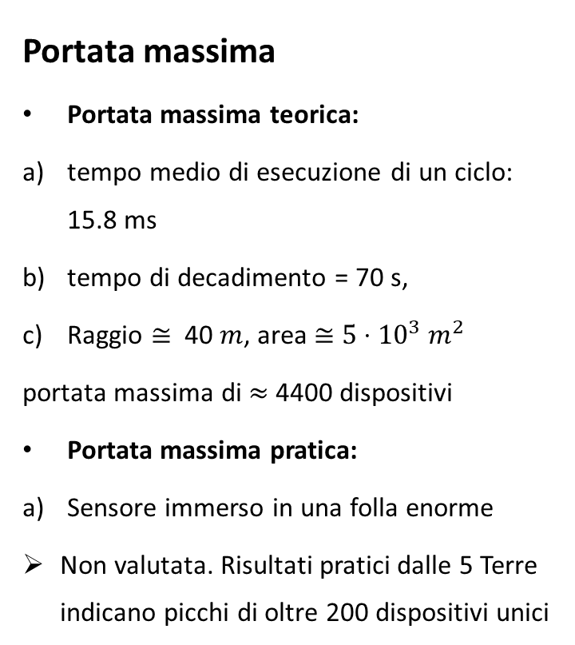
Architettura proposta
Accuratezza nell’aggregazione dei Mac randomizzati
Test eseguito con 5 laptop. Randomizzazione circa ogni 15 secondi. Dataset di 934 randomizzazioni
Portata massima
Portata massima teorica:
tempo medio di esecuzione di un ciclo: 15.8 ms
tempo di decadimento = 70 s,
Raggio $≅$ 40 $m$, area $≅$ $5⋅{10}^{3} m^{2}$
portata massima di $≈$ 4400 dispositivi
Portata massima pratica:
Sensore immerso in una folla enorme
Non valutata. Risultati pratici dalle 5 Terre indicano picchi di oltre 200 dispositivi unici
Laptop | Aggregazioni rilevate | Accuratezza
Laptop1 | 133/191 | 69.6%
Laptop2 | 134/183 | 74.1%
Laptop3 | 165/196 | 84.2%
Laptop4 | 129/142 | 90.8%
Laptop5 | 170/222 | 76.6%
Totale | 733/934 | 78.5%
Notes:
Essendo uno strumento di misura ci si è posta la domanda circa la sua precisione e i suoi limiti.
(LEGGI SLIDE)

Slide 19
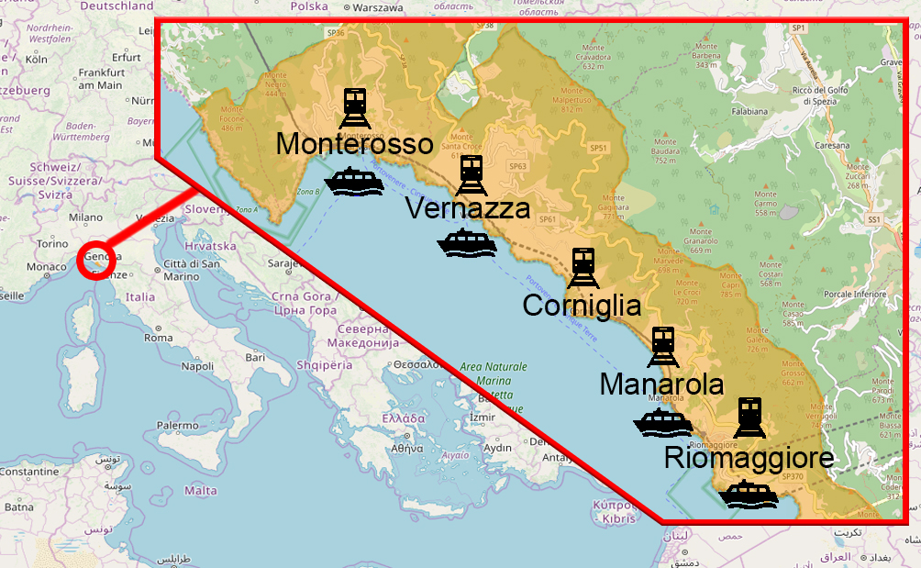
Applicazione al caso di studio
Cinque Terre
Tratto di costa frastagliato della Riviera ligure di levante tra Levanto e La Spezia.
Dal 1997 Patrimonio dell’Umanità
Cinque borghi raggiungibili principalmente tramite traghetto o ferrovia, collegati da sentieri o navette.
Nei periodi di alta stagione non sono adatte a ricevere il turismo di massa che richiamano
Notes:
Le Cinque Terre sono cinque antichi borghi situati tra levanto e la spezia. Data la situazione geografica impervia, la discesa ai paesi è consentita solo a piedi per cui il mezzo di gran lunga più utilizzato è la ferrovia. Non sono aree adatte al turismo di massa che vedono durante i periodi di alta stagione a causa della mancanza di spazi adeguati, specialmente nelle stazioni ferroviarie. È proprio presso le cinque stazioni, o meglio presso i 5 terre point presso le stazioni che sono stati piazzati i sensori.

Slide 20
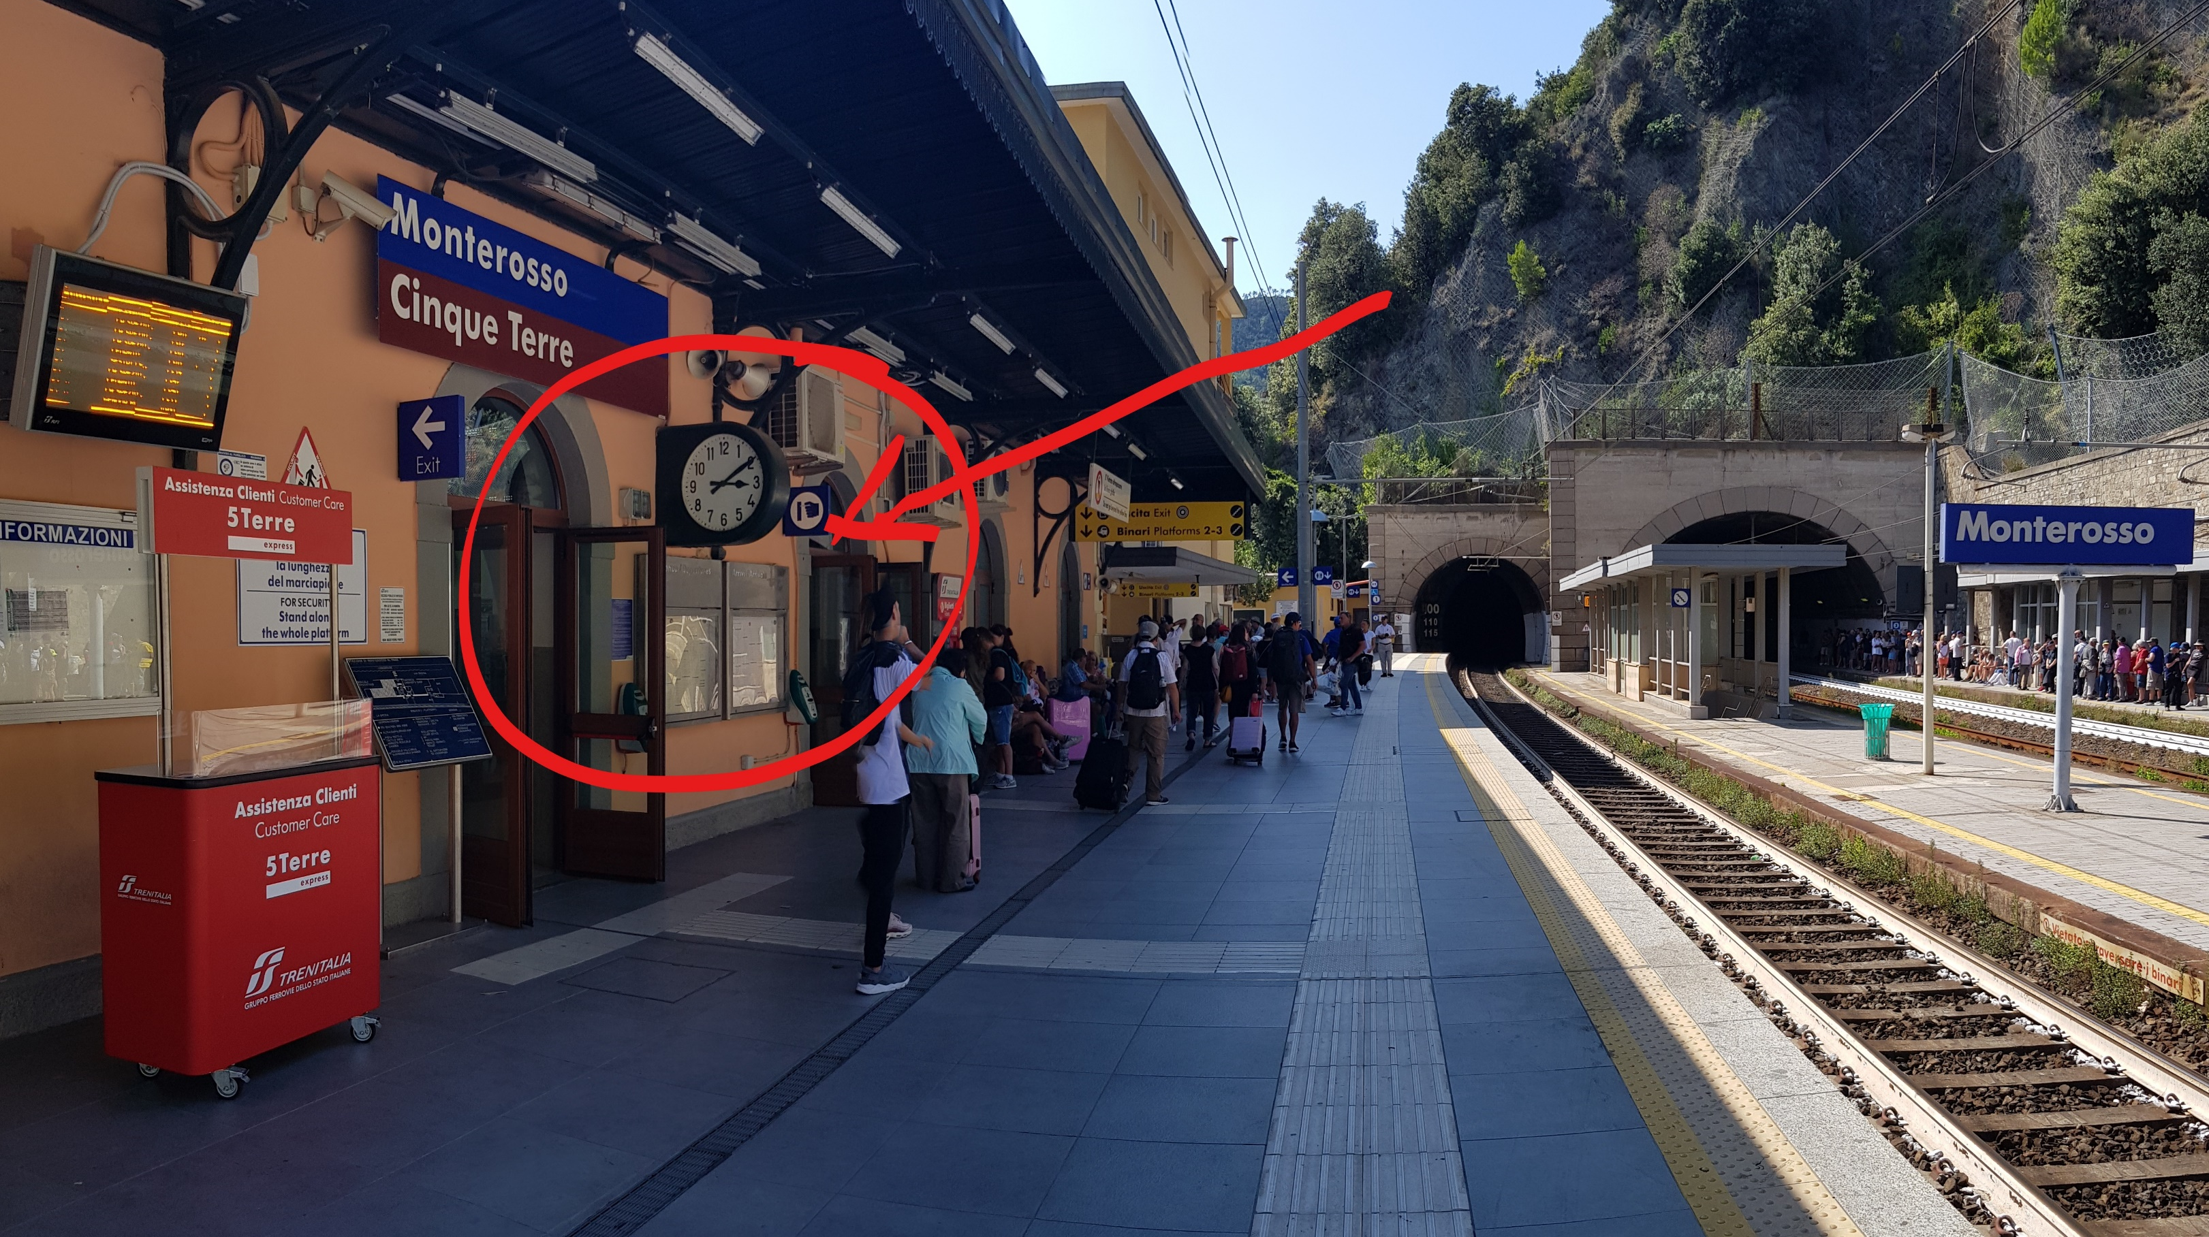
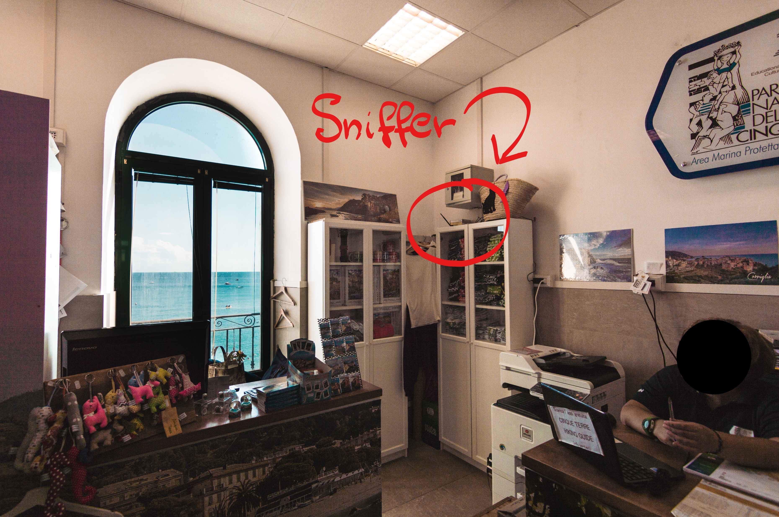
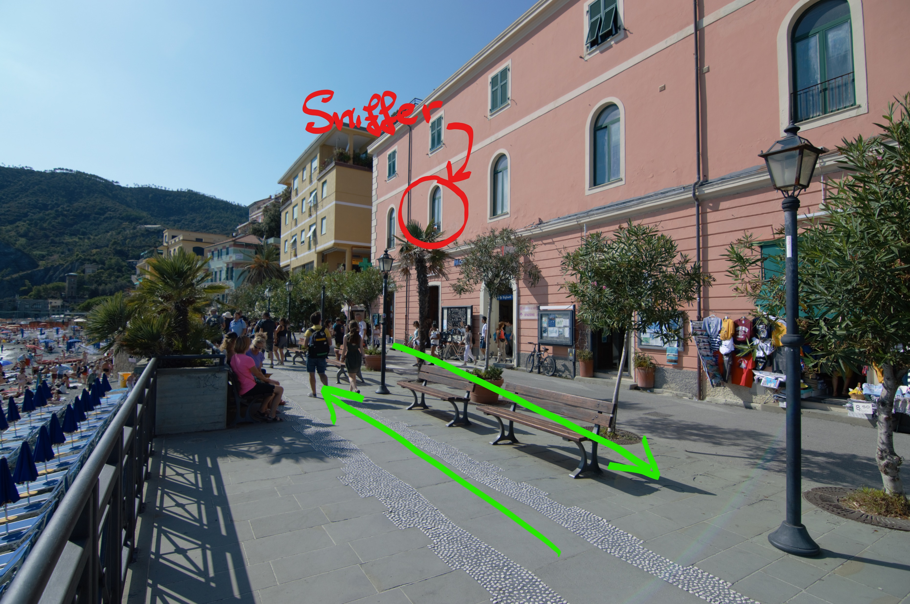
Applicazione al caso di studio
Notes:
Monterosso è il primo paese viaggiando da nord a sud. Questo insieme a Riomaggiore, che è l’ultimo, costituiscono i maggiori punti di scambio dei treni per coloro che vogliono visitare il parco. Come si può vedere il sensore capta sia le persone sui binari, sia sulla passeggiata lungomare sottostante la stazione.

Slide 21
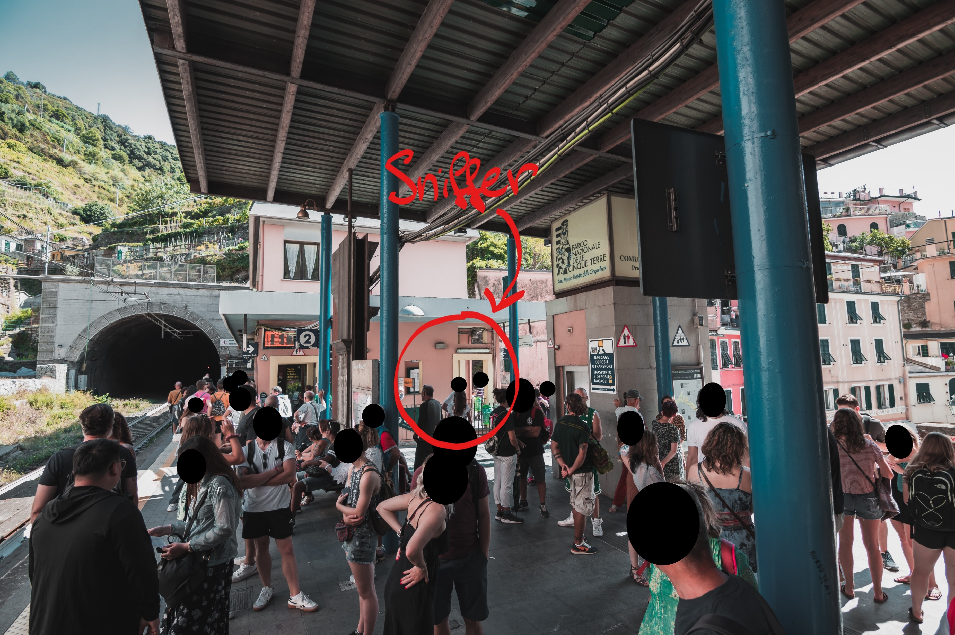
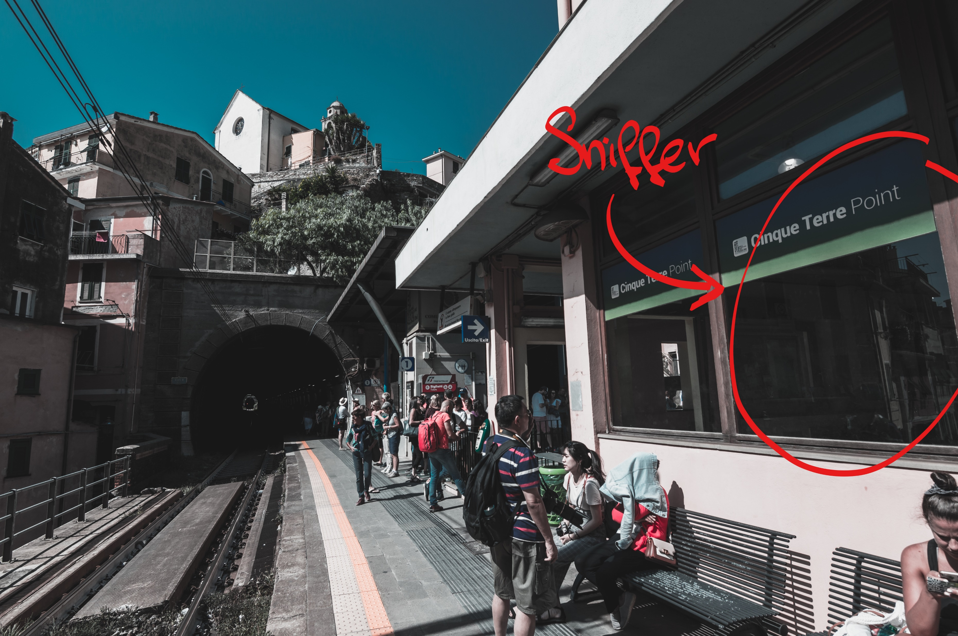
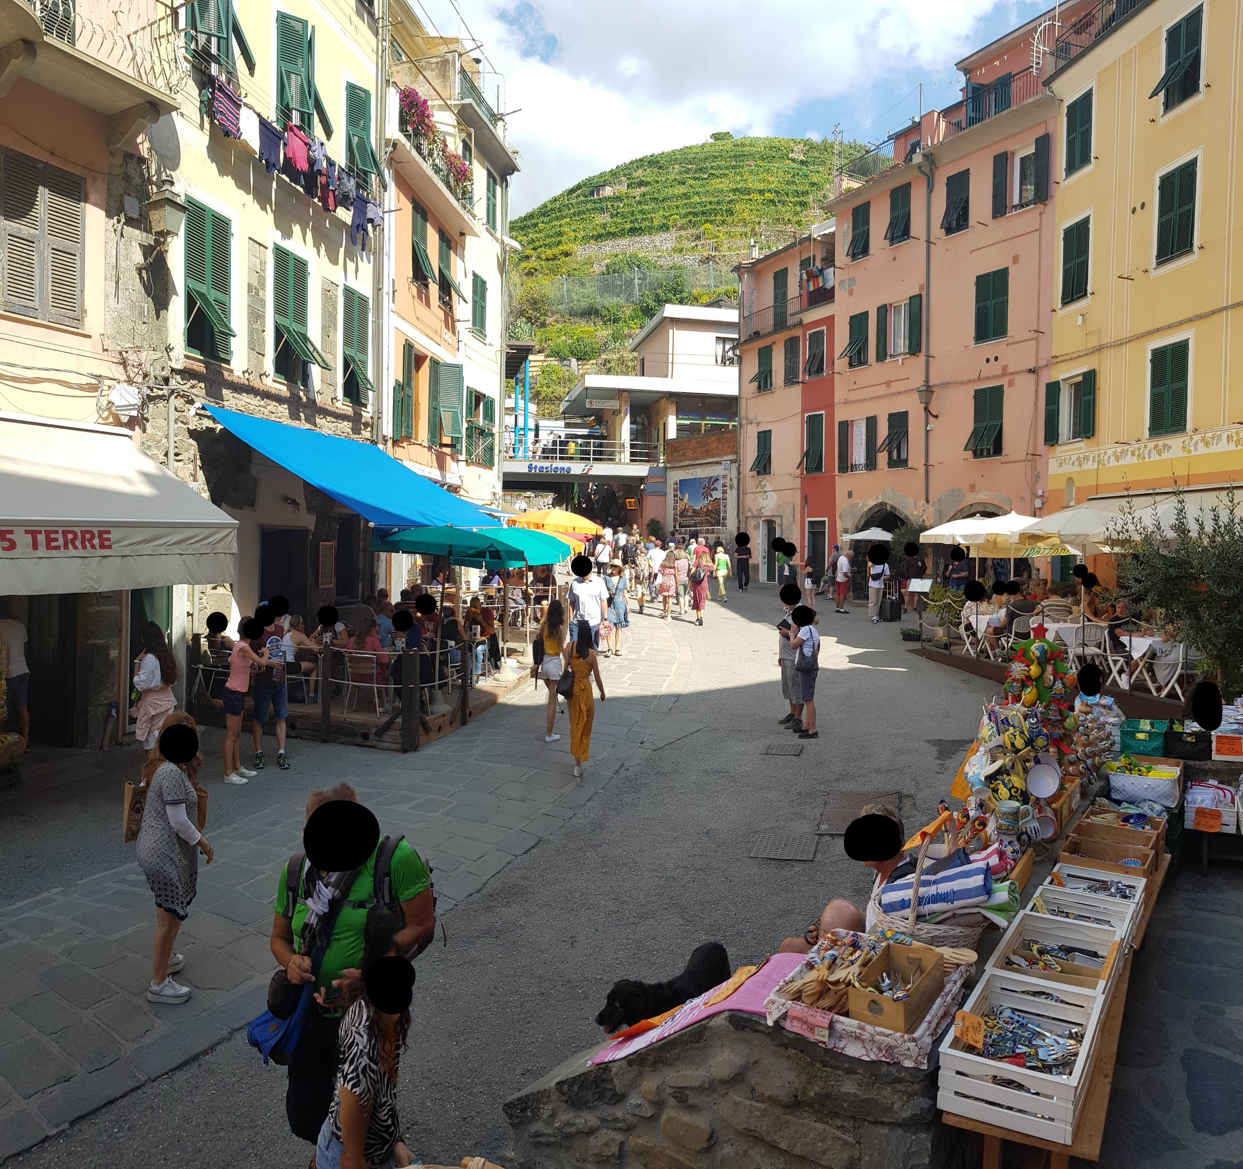
Applicazione al caso di studio
Notes:
Vernazza è il secondo paese che si incontra. L’ufficio del 5 terre point è proprio in mezzo ai binari e consente il monitoraggio completo della stazione. L’accesso è possibile solo tramite una scala dalla via sottostante ed essendo questa appunto sotto la stazione è monitorata anch’essa.

Slide 22
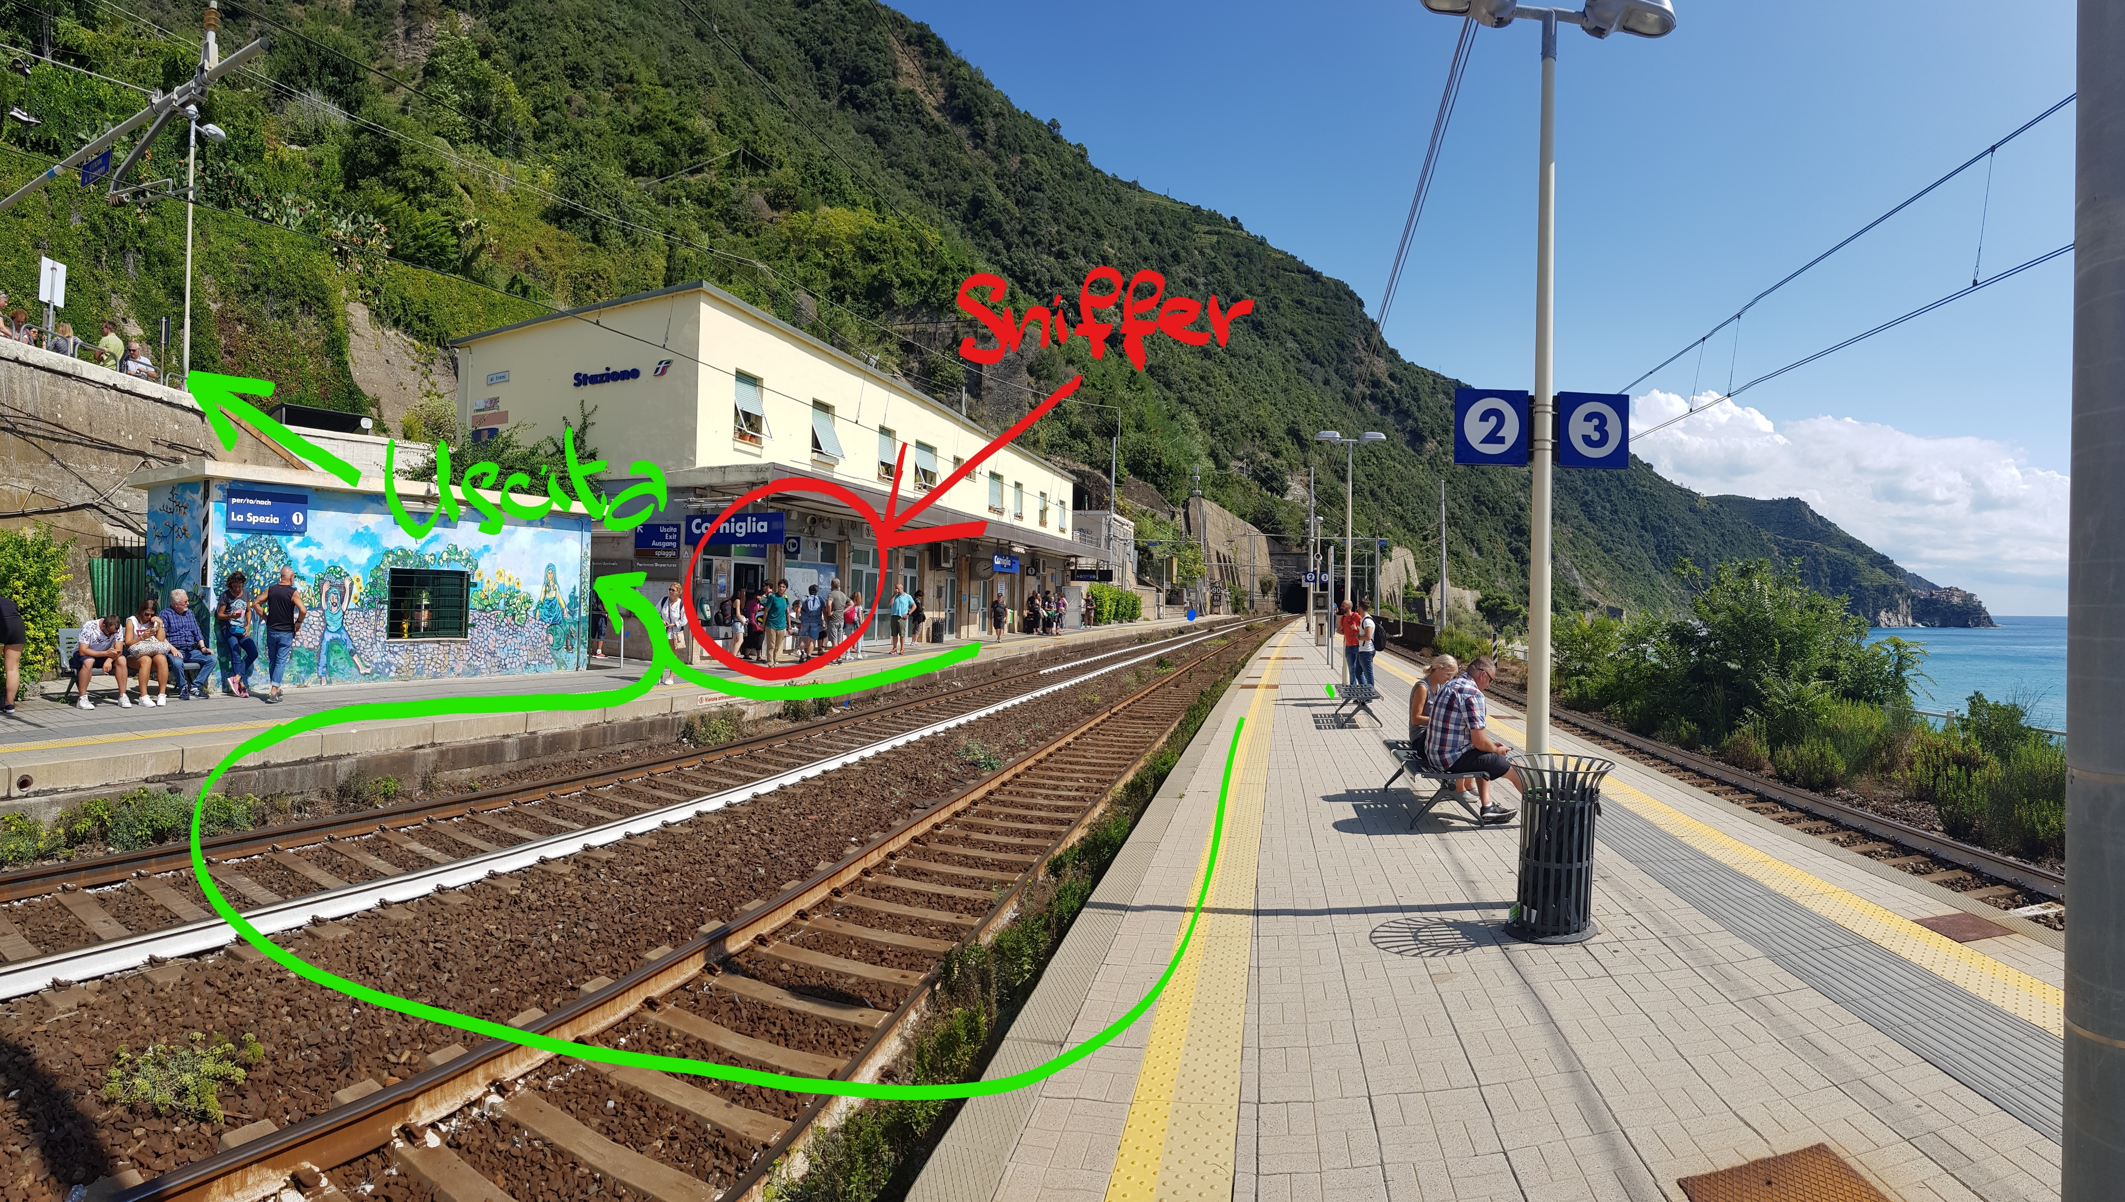
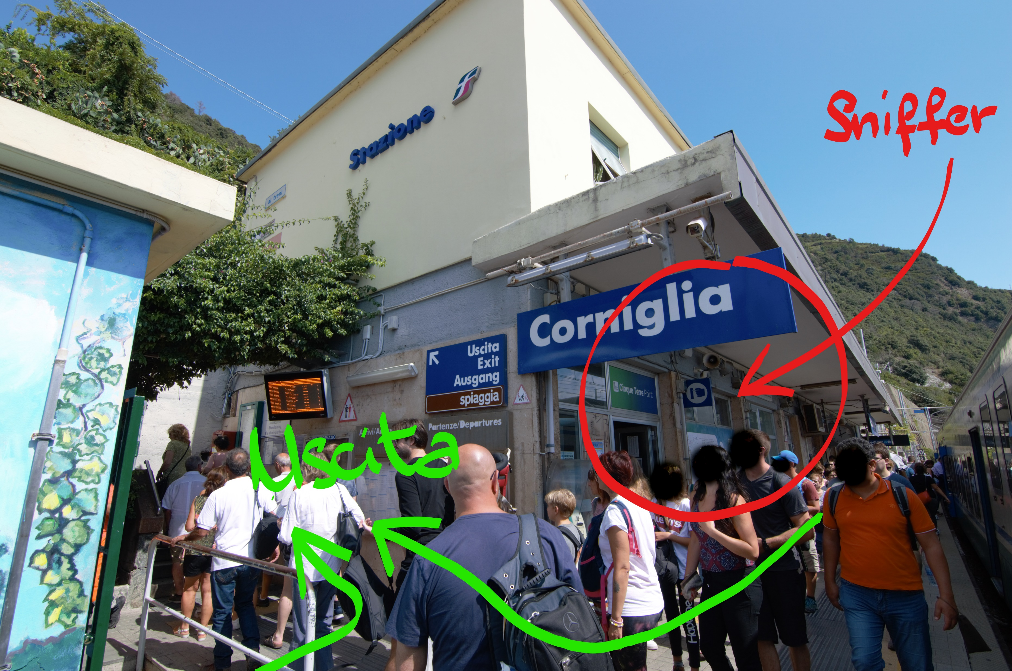
Applicazione al caso di studio
Notes:
Il terzo paese è corniglia. Anche in questo caso la stazione ha un’unica via di fuga dove i turisti si incamminano verso i sentieri. La massa è costretta a seguire un vicolo di cui il 5 terre point fa angolo per cui tutto il traffico riesce ad essere monitorato

Slide 23
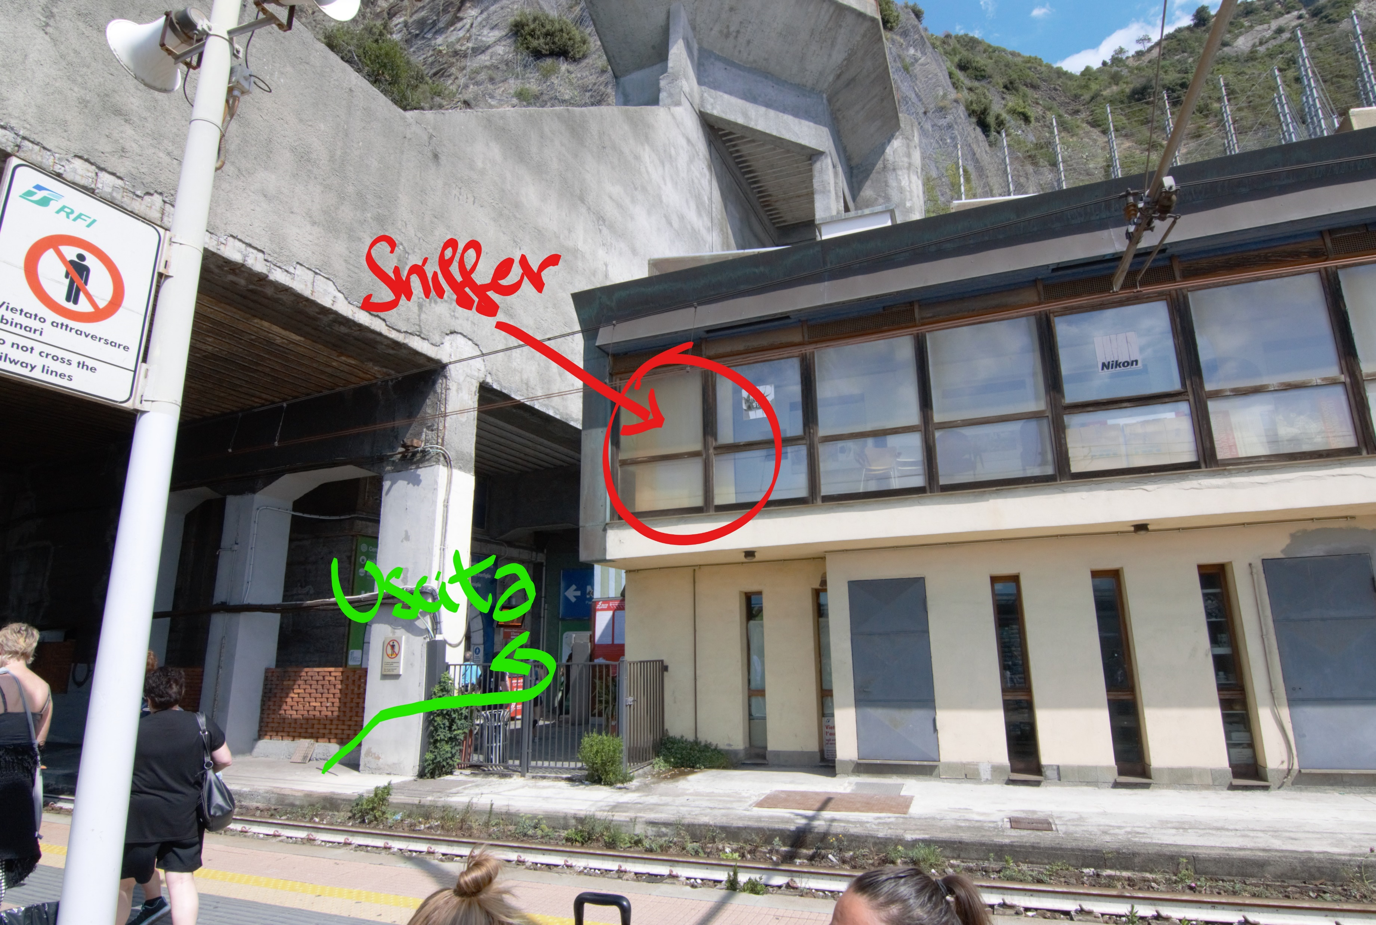
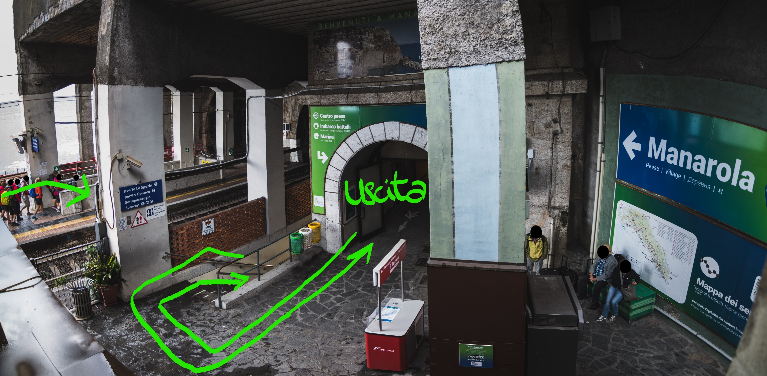
Applicazione al caso di studio
Notes:
La penultima stazione è quella di manarola e come per le altre i turisti sono obbligati a seguire un sottopassaggio e transitare presso una piazzetta antistante il 5 terre point, per poi proseguire lungo un tunnel che collega la stazione al paese. Motivo in più per monitorare quest’area

Slide 24
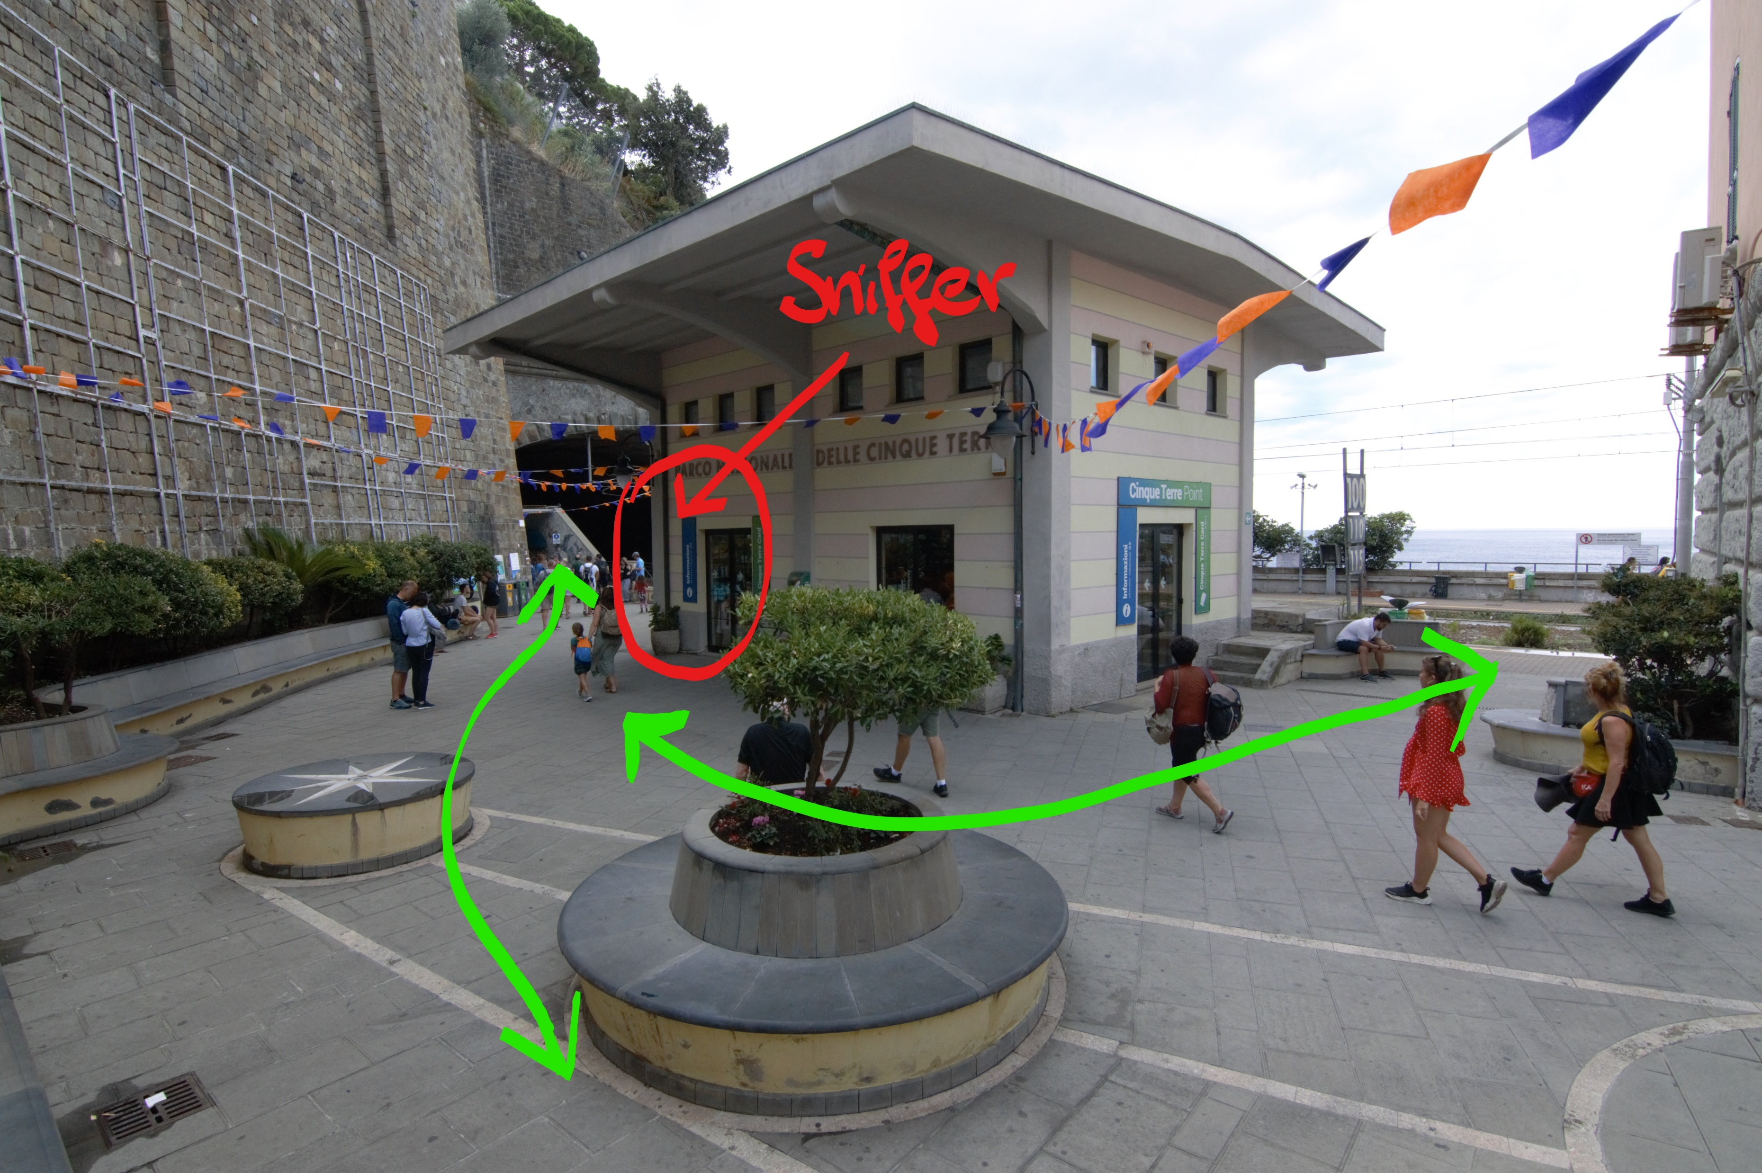
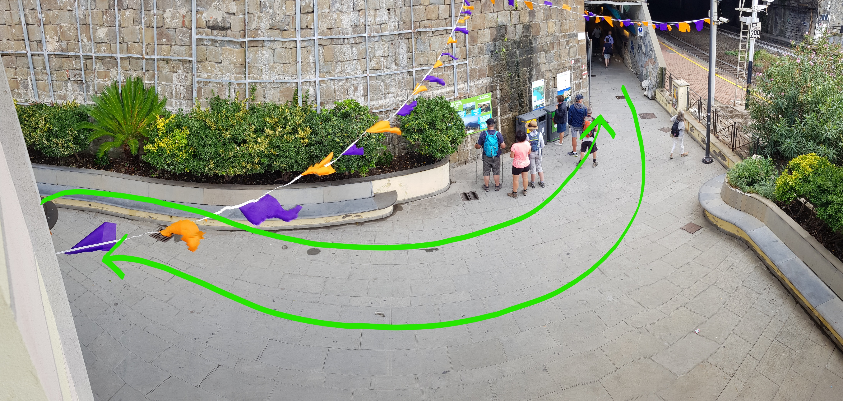
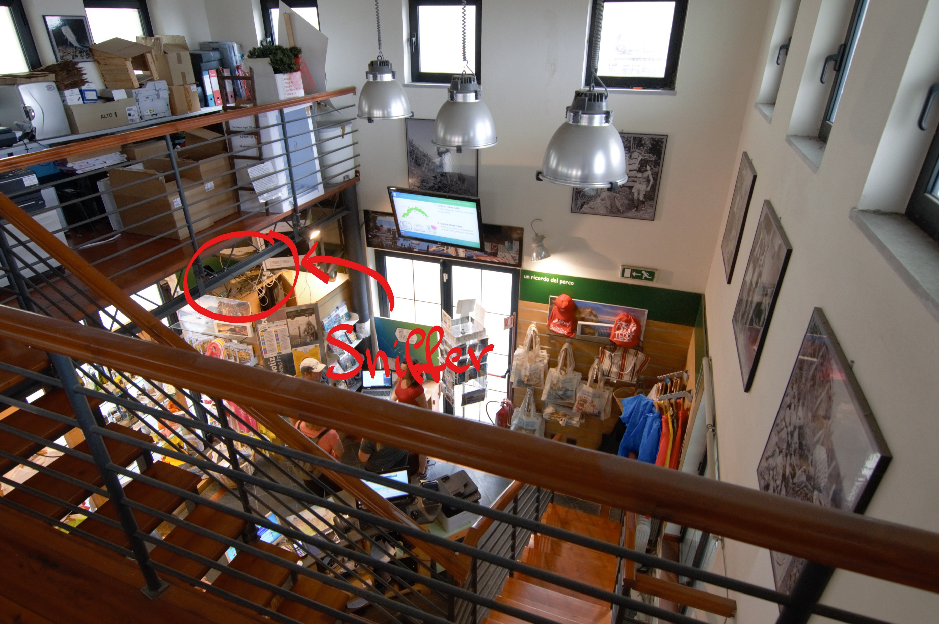
Applicazione al caso di studio
Notes:
Riomaggiore è l’ultimo borgo che come già detto, assieme a monterosso delimita le cinque terre. Qui l’area è un po’ più grande rispetto alle precedenti, ci sono più vie di fuga e la piazza è decisamente più capiente rispetto a quella di manarola. Il 5 terre point si trova proprio nella piazza, tra la stazione e il tunnel che la collega al paese

Slide 25
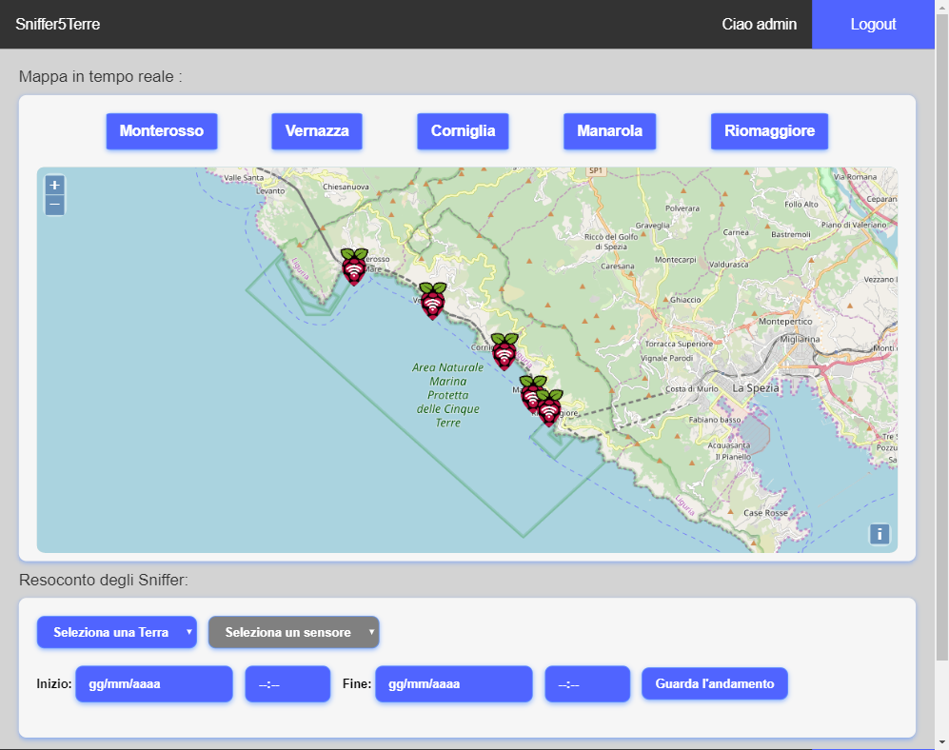
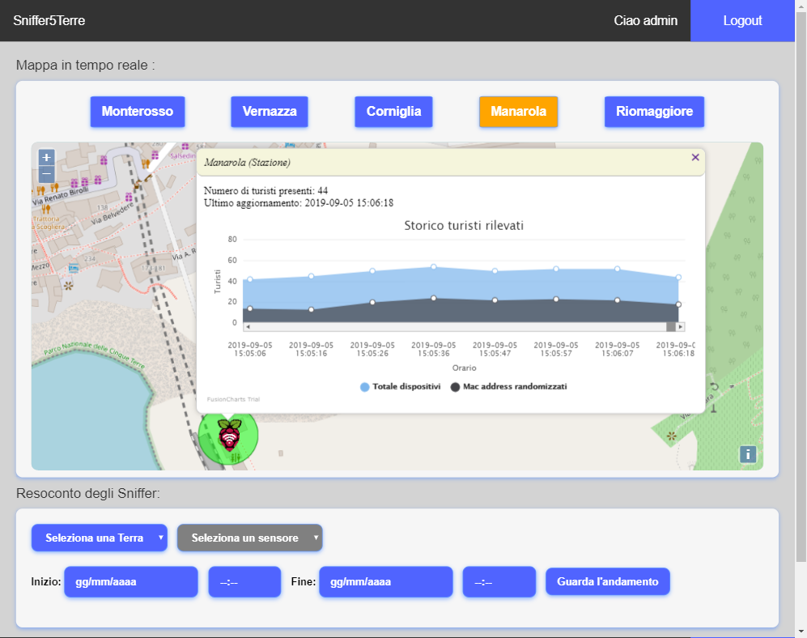
Applicazione al caso di studio
Applicazione Web
Mappa in OpenLayers 3
Panoramica delle Cinque Terre con marker cliccabili in corrispondenza dei sensori
Dettaglio dei marker con storico e area indicante lo stato di viabilità
Aggiornamento periodico degli stati. L’utente vede il cambiamento di colore in automatico
Notes:
L’applicazione web per la visualizzazione dei dati è composta da una mappa con i pulsanti per spostarsi rapidamente da un paese all’altro. Sono presenti i marker in corrispondenza di dove sono piazzati i sensori e cliccandoci sopra viene mostrato all’utente uno storico dell’ultima ora.
L’area coperta da ogni sensore prende il colore a seconda della classificazione di cui abbiamo parlato all’inizio. Verde, giallo, rosso e cambia automaticamente davanti all’utente quando si verifica un passaggio di stato

Slide 26
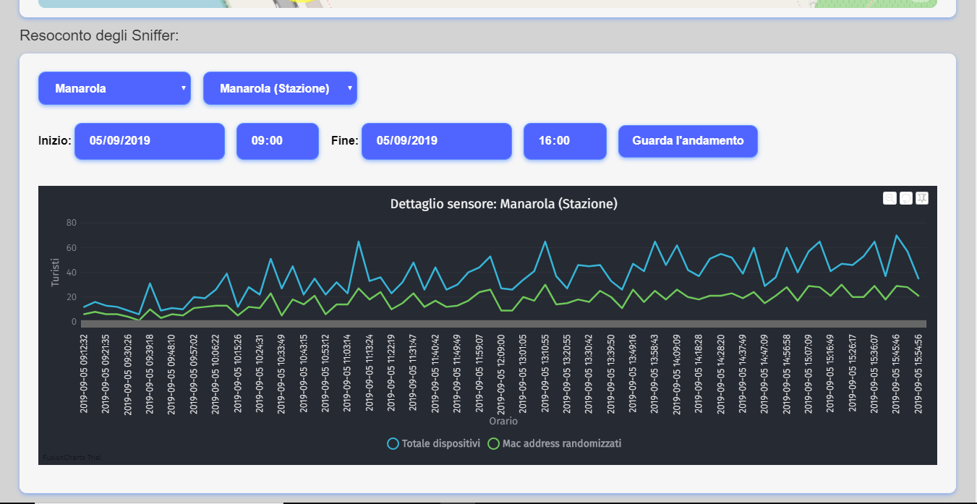
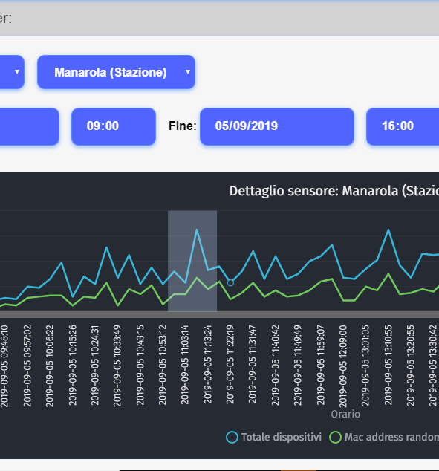
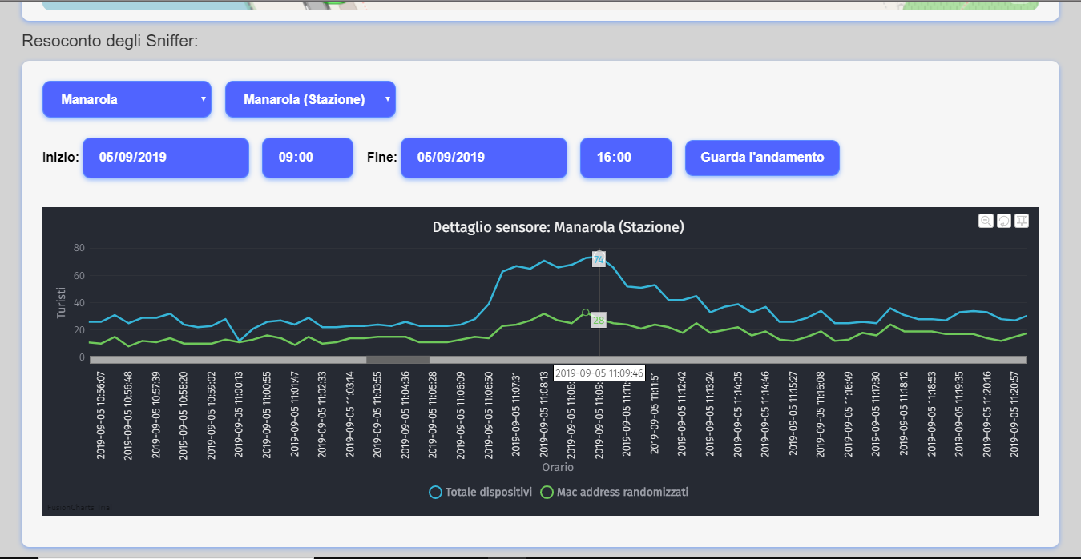
Applicazione al caso di studio
Applicazione Web
Scheda per visualizzazione dati raccolti da un sensore a scelta durante un intervallo di tempo personalizzato
Livello di dettaglio maggiore
Notes:
Una sezione sottostante la mappa consente di visualizzare un intervallo personalizzato di uno tra i sensori disponibili. Su questo grafico si può zoomare, rimpicciolire le parti interessate

Slide 27
Considerazioni finali
Modello semplice ma sufficiente a discriminare il traffico in tre classi di affollamento
Sensori attivi h24
Sistema online da relativamente poco tempo. I test effettuati sono sopralluoghi di persona per stabilire se i dati fossero coerenti con la situazione reale
Stima lineare accettabile α=1,35 β=0
Randomizzazione ha comunque delle falle
Sarebbe opportuno ridurre il contenuto delle probe request evitando qualsiasi informazione non necessaria per impedire il fingerprinting
Sarebbe opportuno azzerare il sequence number ad ogni cambio indirizzo. Relativamente pochi dispositivi lo fanno e sono molto più complessi da aggregare
Notes:
I sensori ora come ora sono attivi 24h su 24 e siccome il sistema è online da relativamente poco tempo è stato stimato un parametro proporzionale di 1,35 che permette una stima piuttosto veritiera del livello di traffico. Per quanto riguarda la randomizzazione è vero, è un meccanismo che impedisce il tracking ma ha comunque delle falle. Sarebbe opportuno che il contenuto delle probe request fosse ridotto all’essenziale per impedire il fingerprinting. Sarebbe opportuno anche resettare il sequence number ad ogni cambio indirizzo. La randomizzazione dovrebbe essere adottata da tutti i sistemi operativi perché per esempio nonostante sui samsung giri android, questi non randomizzano.

Slide 28
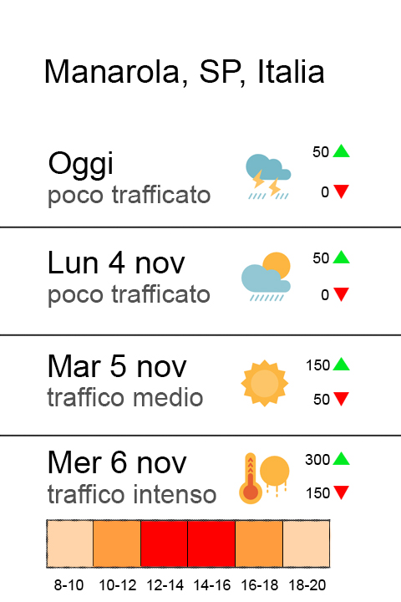
Sviluppi futuri
Modulo previsionale basato sullo storico delle rilevazioni attualmente in corso, arricchendo il dataset con feature come meteo, giorno della settimana, festività e periodo dell’anno
Applicazione web a disposizione degli utenti, non più esclusiva per i gestori del parco
Informazione dei MAC globali per ricostruire gli itinerari più seguiti, tempi di percorrenza, di attesa, ecc…
Più sensori per ogni paese per effettuare le misurazioni sopracitate anche all’interno dei borghi
Notes:
Le rilevazioni attualmente in corso, assieme a meteo, giorno della settimana, festività e stagione potrebbero essere una base per un dataset su cui sviluppare un modulo previsionale. Le previsioni trasformerebbero così l’applicaizone web in uno strumento per i turisti oltre che per i gestori del parco. Volendo si potrebbe utilizzare l’informazione dei mac globali per vedere quali siano i percorsi più battuti e con quali tempistiche o per fare calcoli all’interno di uno stesso paese avendo a disposizione più sensori per ogni borgo.

Slide 29
Monitoraggio di flussi e densità pedonale presso aree congestionabili mediante sensori innovativi
Gianluca Ceccoli
Relatore:
Chiar.^{mo} Prof. Roberto Sacile
Correlatore:
Dott. Luca Zero
Anno accademico 2018/2019

